Slide 1

REGISTRO DE INSTALACIONES COMPLEMENTARIAS
A® - ASCENSORES REGISTRADOS
FASE 2
“LIBRO DE INSPECCION DIGITAL”

Slide 2
A® - ASCENSORES REGISTRADOS
Es uno de los proyectos de Registro de Instalaciones Complementarias que en su formato digital ya tiene identificados 60.000 medios de elevación, entre ascensores, montacargas, montavehículos, escaleras mecánicas, etc.
Permitirá a usuarios, ente de control e inspectores obtener información cuantitativa y cualitativa de los elevadores existentes en la Ciudad, logrando un control efectivo y eficiente de dichas instalaciones.
FASE 1
Identificación de elevadores y empresas conservadoras.
FASE 2
Confección de libro digital

Slide 3



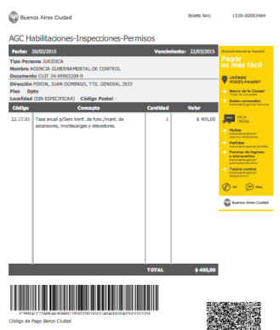
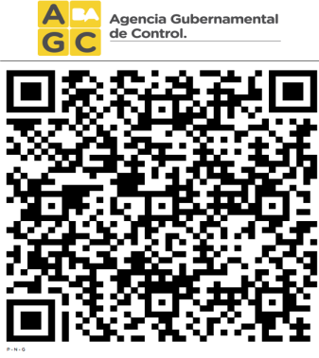
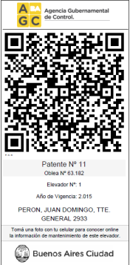

FASE 1 – IDENTIFICACION DE ELEVADORES Y ECA
Usuario Administrador
Usuario Empresa Conservadora (ECA)
  VIGENCIA 2015
  Oblea: 222
  Domicilio: PICO 123
  ECA: SIN EMPRESA
  Estado: SIN INFORME TECNICO
Usuario Público del Elevador

Slide 4
FASE 1 – IDENTIFICACION DE ELEVADORES Y ECA
Usuario Administrador
Usuario Empresa Conservadora (ECA)
  VIGENCIA 2015
  Oblea: 222
  Domicilio: PICO 123
  ECA: SIN EMPRESA
  Estado: SIN INFORME TECNICO
  VIGENCIA 2015
  Oblea: 222
  Domicilio: PICO 123
  ECA: CONSERVATOR SA.
  Estado:
  SIN INFORME TECNICO
Usuario Público del Elevador

Slide 5


FASE 2 – LIBRO DIGITAL / INFORME TECNICO
Usuario Administrador
Usuario Empresa Conservadora (ECA)
Usuario Representante Técnico
IT
IT
IT
  VIGENCIA 2015
  Oblea: 222
  Domicilio: PICO 123
  ECA: SIN EMPRESA
  Estado: SIN INFORME TECNICO
  VIGENCIA 2015
  Oblea: 222
  Domicilio: PICO 123
  ECA: CONSERVATOR SA.
  Estado:
  SIN INFORME TECNICO
  VIGENCIA 2015
  Oblea: 222
  Domicilio: PICO 123
  ECA: CONSERVATOR SA.
  Estado:
  APTO PARA SU USO
Usuario Público del Elevador
IT

Slide 6
LECTURA CODIGO QR
FASE 2
FASE 1
  Ascensores Registrados
  PERON, JUAN DOMINGO 2933
  Oblea Nº: 63182
  Elevador Nº: 1
  Año de vigencia: 2015
  Conservador Nº: 1210
  CETINE S.A.
  Ascensores Registrados
  PERON, JUAN DOMINGO 2933
  Oblea Nº: 63182
  Elevador Nº: 1
  Año de vigencia: 2015
  Conservador Nº: 1210
  CETINE S.A.
  Teléfono urgencia:
  15 1 111 1111 / 4 111 1111
  Estado del elevador:
  APTO PARA SU USO
  Fecha de ultimo informe:
  11/11/2015
  Representante Técnico:
  Carlos CETINE
  Tipo de elevador:
  ASCENSOR
  Georeferencia:
  Elevador nº2 s/habilitación. Ubicado en hall central.

Slide 7
TUTORIAL – USUARIO ADMINISTRADOR
DECLARAR DOMICILIO (UBICACION) DEL ELEVADOR (video)
2. DECLARAR CANTIDAD DE ELEVADORES y
EMPRESA CONSERVADORA DE CADA ELEVADOR ¹ (video)
3. GENERAR BOLETA y ABONAR BOLETA
4. IMPRIMIR OBLEA ²
5. TOMAR CONOCIMIENTO Y REALIZAR MEJORAS SEGUN INFORMES PERIODICOS GENERADOS POR EL REPRESENTANTE TECNICO ³
1 DEBERA MANTENER ACTUALIZADA LA DECLARACION DE LA EMPRESA
2 UBICARLA EN LA CABINA EN LUGAR VISIBLE
3 PODRA AUDITAR LAS MEJORAS REQUERIDAS A TRAVES DE UN PROFESIONAL AJENO AL CONSERVADOR

Slide 8
TUTORIAL – EMPRESA CONSERVADORA
ACEPTAR O RECHAZAR ELEVADORES DECLARADOS POR EL ADMINISTRADOR
2. VERIFICAR REGISTRO DEL REPRESENTANTE TECNICO EN EL CONSEJO PROFESIONAL
3 CONFORMAR PLANTEL DE REPRESENTANTES TECNICOS ¹
4. COMUNICAR AL REPRESENTANTE TECNICO LOS ELEVADORES A INFORMAR
5. TOMAR CONOCIMIENTO Y EJECUTAR MEJORAS SEGUN LOS INFORMES GENERADOS POR EL REPRESENTANTE TECNICO ²
Video
1 DE ACUERDO A NORMATIVA, CANTIDAD DE MAQUINAS POR RT.
2 DE CONFORMIDAD CON EL PROPIETARIO

Slide 9
TUTORIAL – REPRESENTANTE TECNICO
ACEPTAR O RECHAZAR VINCULO CON ECA.
2. SELECCIONAR ECA PARA LA CUAL REALIZAR INFORME TECNICO
3. SELECCIONAR DOMICILIO ¹ y ELEVADOR A VERIFICAR
4. REALIZAR VERIFICACION
5. CARGAR INFORME ²
Video
1 LA ECA COMUNICARA AL REPRESENTANTE TECNICO LOS DOMICILIOS
2 PODRA CARGAR 250 INFORMES MAX.

Slide 10
TUTORIAL – CONSEJOS / PUBLICO
CONSEJO PROFESIONAL:
REGISTRAR A LOS PROFESIONALES PARA PODER SER SELECCIONADOS POR LA ECA COMO REPRESENTANTE TECNICO
USUARIO PUBLICO DEL ELEVADOR:
ACCESO MEDIANTE LECTURA DEL CODIGO QR A INFORMACION DEL ELEVADOR:
  DATOS DEL ELEVADOR
  EMPRESA CONSERVADORA
  ESTADO DE CONSERVACION

Slide 11
REGLAMENTACIÓN
RES-2013-430-AGC (Creación de Ascensores Registrados)
DI–2013–1050–DGFYCO (Formulario Censo de Empresas Conservadoras)
DI–2013–1100–DGFYCO (Procedimiento Fase N°1)
DI–2013–1101–DGFYCO (Procedimiento uso del aplicativo Módulo Web de uso DGFYCO)
DI–2014–37–DGFYCO (Vigencia de Tasa aplicable a Elevadores)
DI–2014–384–DGFYCO (Ascensores Registrados - Tasa aplicable - prórroga)
DI–2014–1432–DGFYCO (Fase N°2 - Libro de Inspección Digital) rectificada por la DI–2015 –21–DGFYCO
RES-47-SSPLAN-2014 (Suspensión de Libro Inspección en Formato Papel)
DI-2015-464- DGFYCO (Ascensores Registrados – Tasa aplicable – prórroga)

Slide 12
MUCHAS GRACIAS
CONTACTO:
Agencia Gubernamental de Control - AGC
conmutador: 4860-5200
Dirección General de Fiscalización y Control de Obras - DGFYCO
Ing. Osvaldo Alonso
Gerencia Operativa de Fiscalización y Control de Instalaciones Complementarias– DGFYCO
Ing. Roberto Lanz – int. 7506
rlanz@buenosaires.gob.ar
Subgerencia Operativa Elevadores – DGFYCO
Arq. Lisandro Dragani – int. 7524
ascenso@buenosaires.gob.ar

